Slide 1
Система работы школы по духовно-нравственному воспитанию как основа формирования нравственных качеств личности
Кузнецова Валентина Николаевна
Учитель музыки, православной культуры
МБОУ Вязьма-Брянской СОШ
имени Героя РФ А.В. Пуцыкина
Вяземского района Смоленской области
29.09.2017г.

Slide 2
«Кто успевает в науках, но отстаёт в добрых нравах, тот больше отстаёт, чем успевает»
Я.А. Каменский

Slide 3
Школа –
единственный социальный институт, через который проходят все граждане России

Slide 4
«Хочешь оставить дитя богатым, научи его добродетели»
Иоанн Златоуст

Slide 5
« Ребёнок- зеркало семьи; как в капле воды отражается солнце, так в детях отражается нравственная чистота матери и отца»
В.А. Сухомлинский

Slide 6
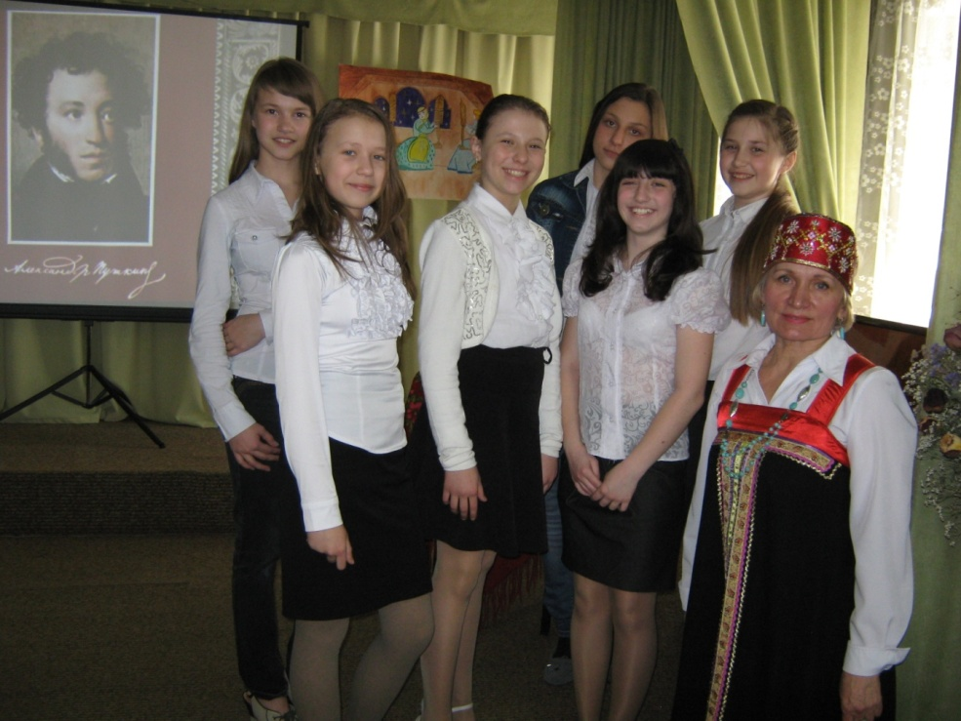
В школьном музее с ветеранами боевых действий и в Литературном салоне г. Вязьма

Slide 7
Главная задача
деятельности нашей школы - создание условий для формирования у учащихся нравственной культуры миропонимания, осознания исторического прошлого и будущего, и своей роли в нем.

Slide 8
Духовно-нравственное воспитание является одним из основных компонентов образовательного процесса в школе, что помогает вырастить честных, добрых, трудолюбивых людей, поможет найти им свое место в жизни, использовать полученные знания и умения на благо Родины.

Slide 9
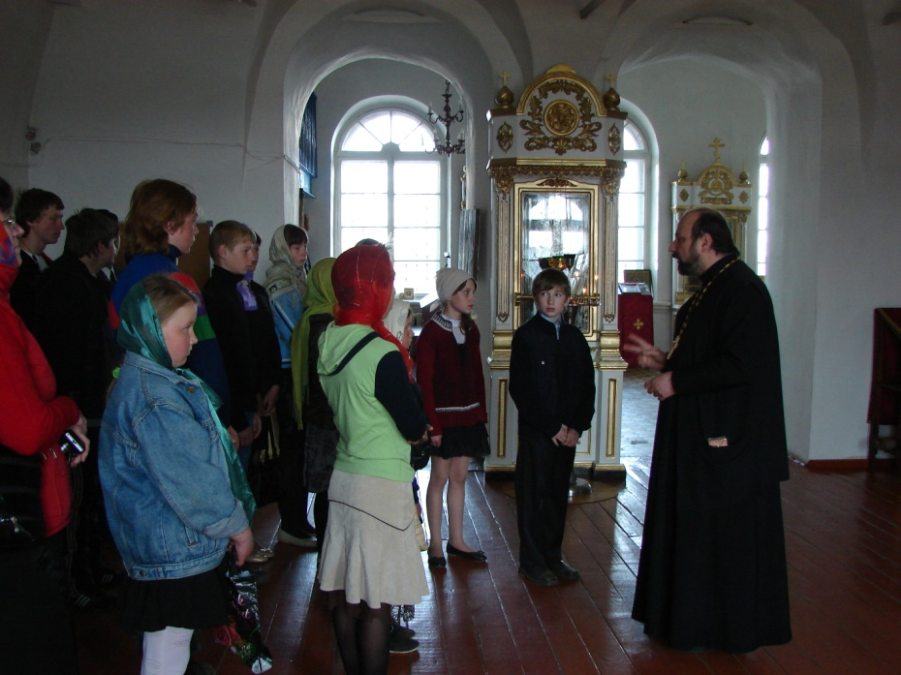
Встречи с батюшкой: классный час «Православные традиции» и посещение храма.

Slide 10
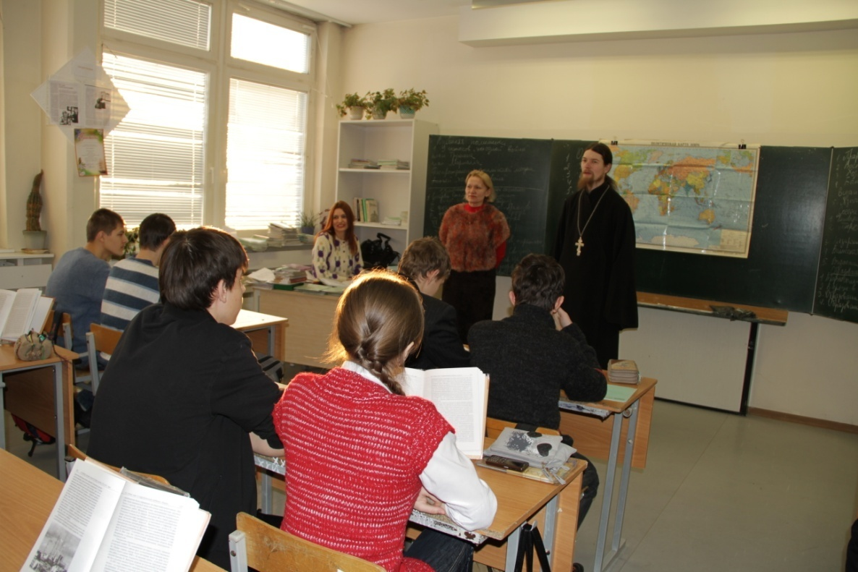

Slide 11
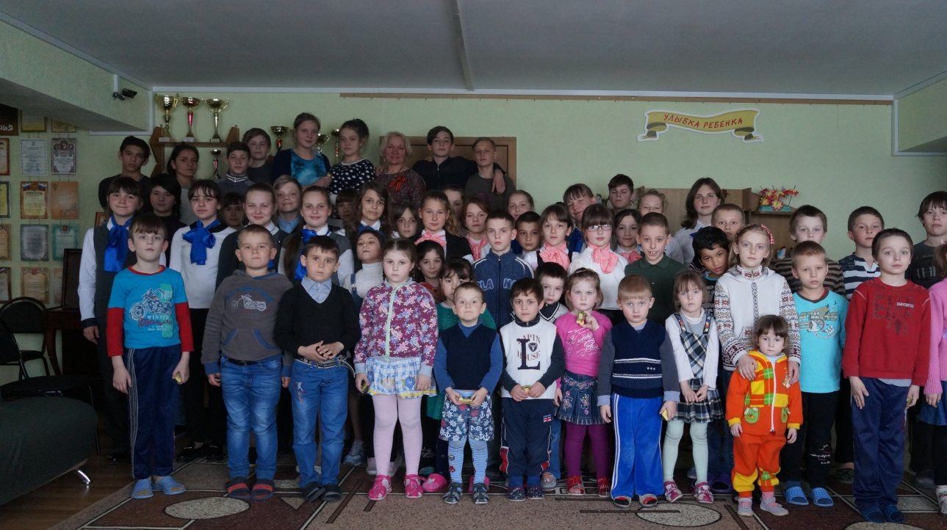
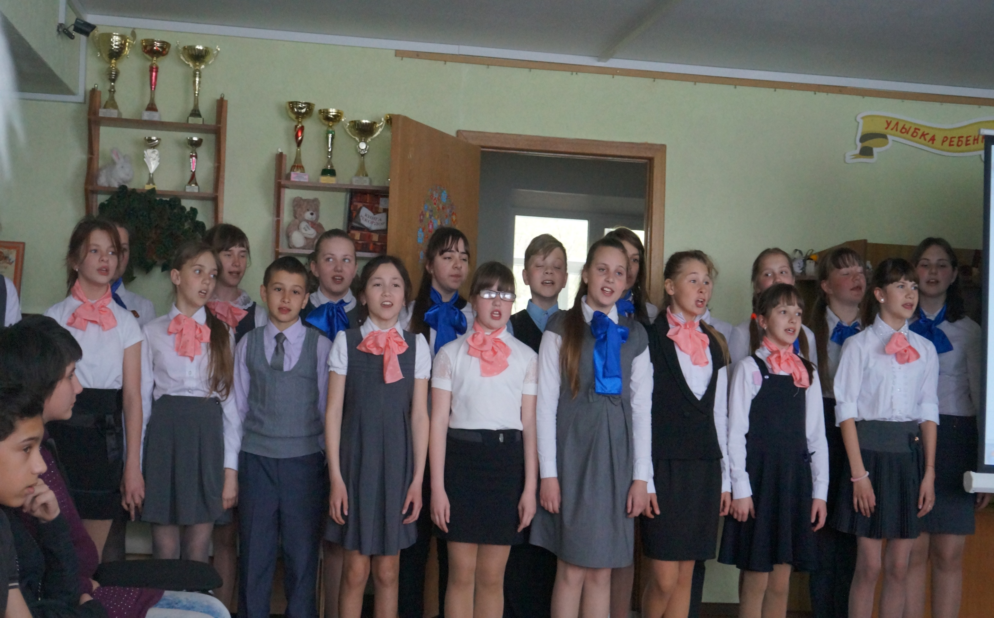
Вступление ребят в Доме милосердия с. Шиманово

Slide 12
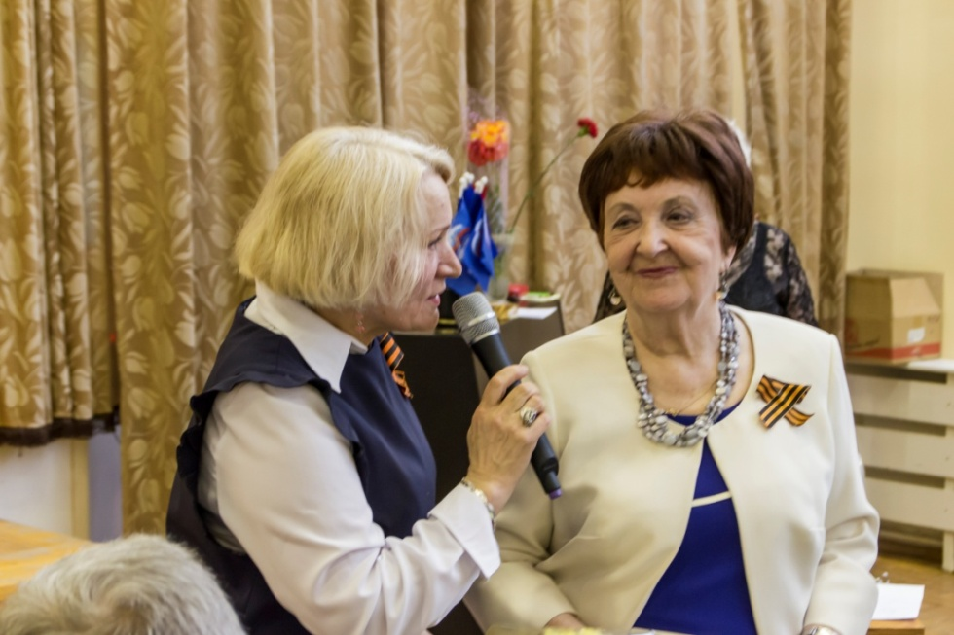
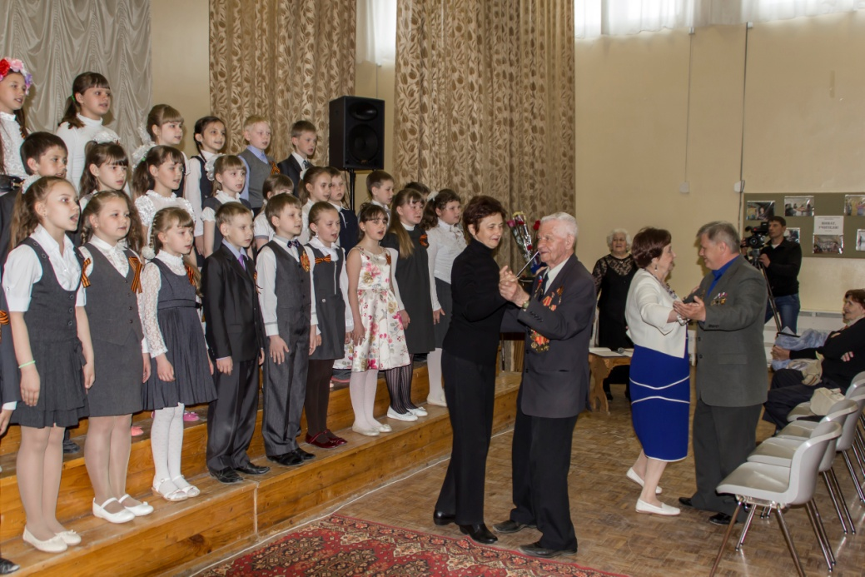
Благотворительный концерт для детей из многодетных семей в Литературном салоне и встреча с ветеранами труда и детьми войны в школе…

Slide 13
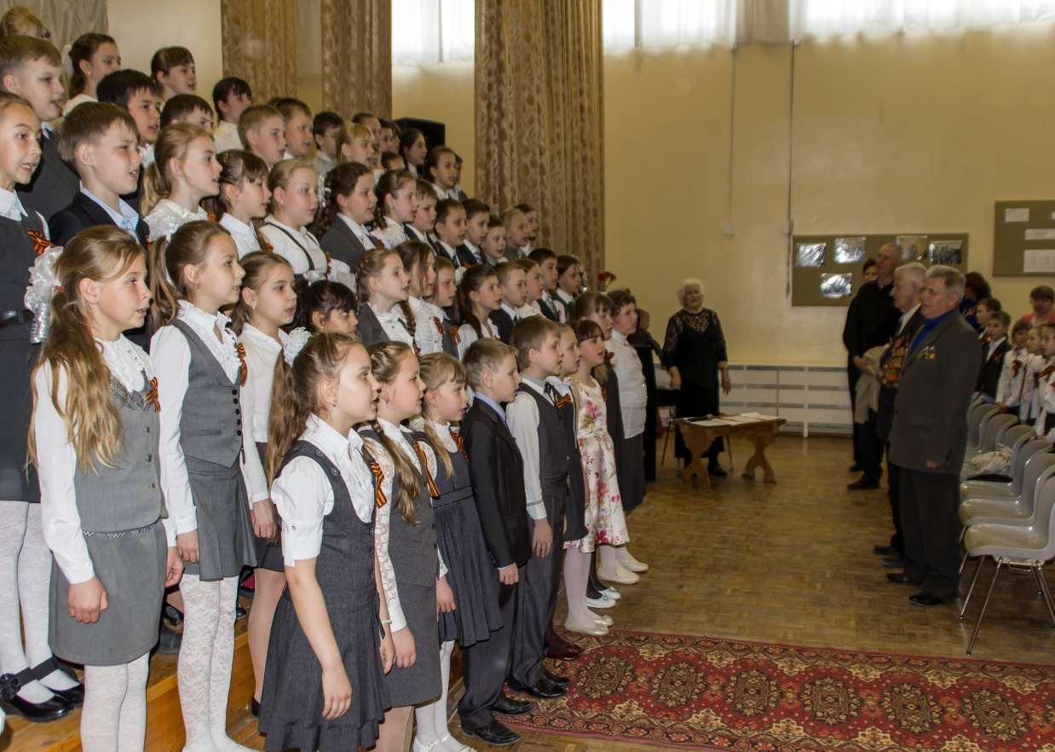
Встреча с ветеранами войны и труда. Выступление хора на сцене школы. Руководитель Кузнецова В.Н.

Slide 14
Очень высоко оценивал нравственное воспитание Л.Н. Толстой: «Из всех наук, которые должен знать человек, главнейшая есть наука о том, как жить, делая как можно меньше зла и как можно больше добра».

Slide 15
В.А. Сухомлинский писал: «Самый лучший учитель для ребенка тот, кто, духовно общаясь с ним, забывает, что он учитель, и видит в своем ученике друга, единомышленника. Такой учитель знает самые сокровенные уголки сердца своего воспитанника, и слово в его устах становится могучим орудием воздействия на молодую, формирующуюся личность. От чуткости учителя к духовному миру воспитанников как раз и зависит создание обстановки, побуждающей к нравственному поведению, нравственным поступкам».

Slide 16
Успехов в воспитании детей и молодежи!
Спасибо за внимание.

